Slide 1
Robot Pompier Autonome avec ESP32
Ben farhat nada

Slide 2
Objectif
Se déplacer manuellement (via Bluetooth)
Détecter les flammes et le GAZ
Détecter le gaz/fumée (fuite ou feu invisible)
Se déplace vers la source du feu en evitant les obstacles
Éteindre le feu à l’aide d’une pompe à eau.
Émettre une alarme sonore (buzzer) en cas de danger
Envoyer des alertes à distance via Bluetooth
LED d’alerte

Slide 3
Matériel Utilisé
Composant | Quantité | Rôle
ESP32 | 1 | Contrôle principal (Wi-Fi/Bluetooth)
Module L298N | 1 | Pilote des moteurs
Moteurs DC | 2 | Mouvement du robot
Pompe à eau 5V | 1 | Extinction du feu
Capteur de gaz MQ-2 | 1 | Détection de fumée/gaz
Capteurs de flamme (IR) | 3 | Détection des incendies
Capteur ultrason HC-SR04 | 1 | Mesure des obstacles(2-400 cm)
Batteries LiPo 3.7V | 4 | Alimentation
LEDs | 2 | Alerte

Slide 4
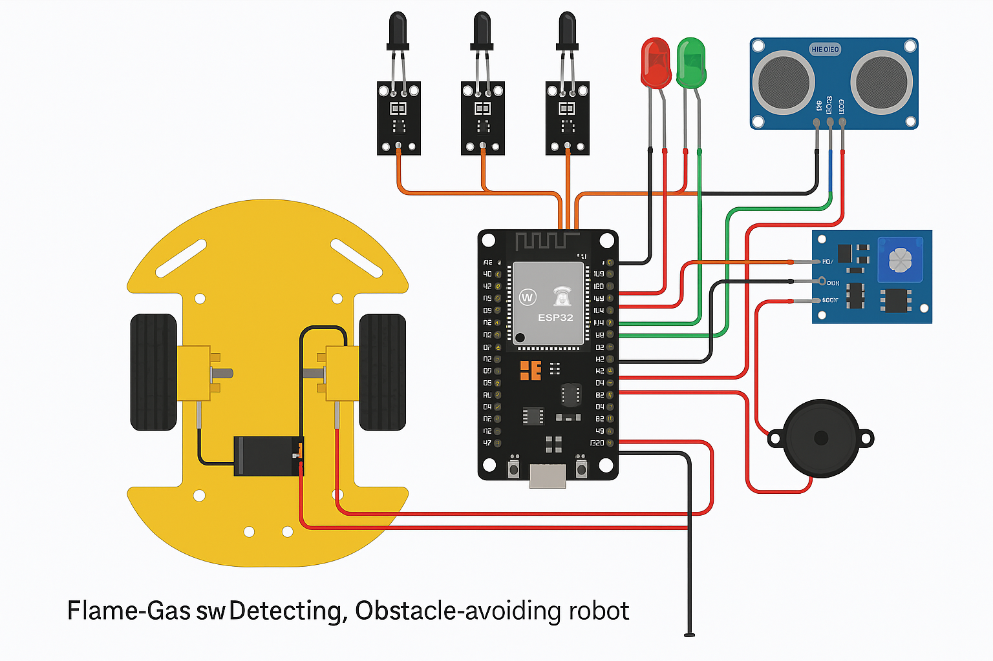
Schéma de câblage

Slide 5
Alimentation
Batterie 1 (7.4V) → L298N (moteurs) + ESP32 (5v)
GND Commun➝ L298N (GND) + ESP32 (GND)
Capteur | Pin ESP32 | Alimentation | Composant | Pin ESP32
Flamme (Gauche) | 35 | 3.3V | L298N (IN1) L_MOTOR1 | 27 (gA)
Flamme (Centre) | 34 | 3.3V | (IN2) L_MOTOR2 | 26 (gV)
Flamme (Droit) | 32 | 3.3V | (IN3) R_MOTOR1 | 25 (dA)
GND(tous Fl) | GND |  | (IN4) R_MOTOR2 | 14 (dV)
HC-SR04 (Trig) | 15 |  | (ENA) PWM Moteur Gauche | (PWM)Mt-D
HC-SR04 (Echo) | 2 |  | (ENB) PWM Moteur Droit | (PWM)Mt-G
HC-SR04 (VCC) | 5v |  | OUT1 OUT2 OUT3 OUT4 | Borne + Mt-D Borne - Mt-D Borne+ Mt-G Borne - Mt-G
GND | GND |  | MOSFET Gate G Source S Drain D | 5(on/off) GND P-
GAZ MQ-2 | 4 (analogie) | 5V | Pompe + | 5V
 |  |  | Pompe - | Drain(D)

Slide 6
Fonctionnalité
Fonction | Description
Contrôle manuel Bluetooth | Dirige le robot (avancer, reculer, tourner) via une application mobile
Détection de flammes (3 capteurs) | Repère la direction d’une flamme (gauche, centre, droite)
Détection de gaz (MQ2) | Détecte la fumée ou les gaz inflammables (comme une fuite)
Évitement d’obstacles capteur ultrason HC-SR04 | Grâce au capteur ultrason, s’arrête ou change de direction si un objet est devant
Alerte sonore (buzzer) | Se déclenche automatiquement en cas de flamme ou de gaz détecté ou d’obstacle
Alerte Bluetooth | Envoie un message à l’application si un danger est détecté
LED d’alerte | Rouge : gaz ou flamme détectée , Verte : environnement sûr

Slide 7
lecture capteurs
ultrason
calcul distance
Flammes IR *3
Gaz MQ-2
détection Gaz
drection Feu
ESP32
L298N
Flamme G/C/D
ultrason
Capteurs
Gaz
MOSFET
Pompe
GND
Moteurs D/G
batterie
batterie

